Slide 1
Software Engineering Project Review
組員：105598054 陳佐昂
105598016 林杰毅
106598024 鍾承翰
106598060 吳彥銘
2017/11/03

Slide 2
Outline
WBS
System Requirements
System Block Diagram
Task Scheduling
UI & Prototype
Task Assignments
Team Meeting
Q&A

Slide 3
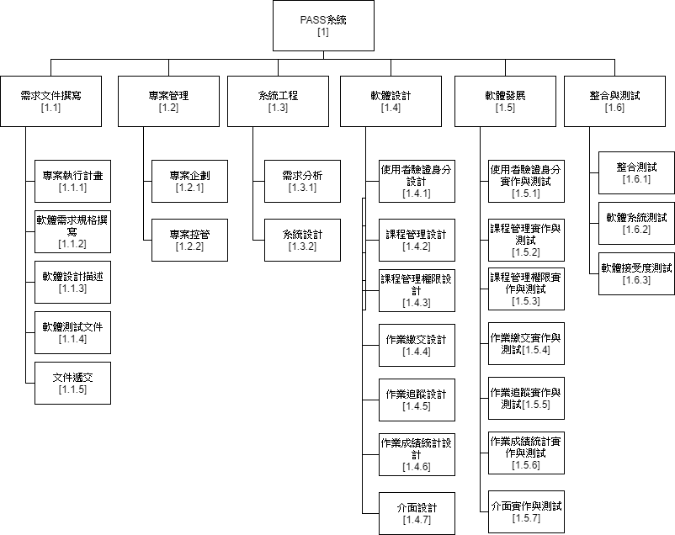
WBS

Slide 4
System Requirements
No.1身為使用者，我希望能登入PASS系統
，使得我能使用此服務
No. 2 身為老師，我希望能使用PASS系統管理所有我教授的課程
No.3身為課程管理者，我希望能管理課程中所有學生的上傳作業

Slide 5
System Requirements
No.4身為學生，我希望能上傳課程指派的作業
No.5身為課程管理者，我希望瀏覽作業的繳交狀況
No.6身為課程管理者，我希望看到學生成績報表，使得我可以了解學生學習狀況

Slide 6
System Block Diagram

Slide 7
Task Scheduling
No1.policy assignment
No2.帳號安全認證機制
No3.使用者帳戶管理
No4.課程的CRUD
No5.指派課程TA
No6.課程中學生名單的CRUD
No7.出作業的CRUD
No8.設定作業繳交期限

Slide 8
Task Assignments
Task | name
policy assignment | 陳佐昂、林杰毅
帳號安全認證機制 | 鍾承翰、吳彥銘
使用者帳戶管理 | 陳佐昂、林杰毅
課程的CRUD | 鍾承翰、吳彥銘
指派課程TA | 陳佐昂、林杰毅
課程中學生名單的CRUD | 陳佐昂、林杰毅
出作業的CRUD | 陳佐昂、林杰毅
設定作業繳交期限 | 鍾承翰、吳彥銘

Slide 9
Team Meeting

